Slide 1
PHOØNG GIAÙO DUÏC ÑAØO TAÏO
HUYEÄN HOÙC MOÂN
TRÖÔØNG THCS ĐÔNG THẠNH
MOÂN COÂNG NGHEÄ 6
Giáo viên: Đỗ Thanh Thủy

Slide 2
NỘI DUNG BÀI HỌC
1. Vai trò của nhà ở
4. Vật liệu xây dựng nhà
2. Đặc điểm của nhà ở
5. Quy trình xây dựng nhà ở
3. Một số kiến trúc nhà ở đặc trưng của Việt Nam

Slide 3
KIỂM TRA BÀI CŨ
1. Nhà ở có vai trò như thế nào đối với đời sống con người?
- Nhà ở có vai trò bảo vệ con người tránh khỏi những tác hại của thiên nhiên và môi trường.
- Nhà ở là nơi đáp ứng nhu cầu sinh hoạt thường ngày của các thành viên trong gia đình...
2. Các khu vực chính trong nhà ở:
Khu vực sinh hoạt chung
Khu vực nghỉ ngơi
Khu vực thờ cúng
Khu vực nấu ăn
Khu vực vệ sinh

Slide 4
4. Nêu một số kiến trúc nhà ở đặc trưng của Việt Nam?
KIỂM TRA BÀI CŨ
3. Em hãy cho biết cấu tạo chung của nhà ở:
Nhà thường cấu tạo gồm 3 phần chính: móng nhà, thân nhà, mái nhà.
Nhà ba gian truyền thống, nhà liên kế, nhà biệt thự, nhà chung cư, nhà nổi, nhà sàn.

Slide 5
2.1. Cấu tạo chung của nhà ở:
CHƯƠNG I: NHÀ Ở TIẾT 2. BÀI 1: NHÀ Ở ĐỐI VỚI CON NGƯỜI
1.Vai trò của nhà ở:
2. Đặc điểm của nhà ở:
2.2. Các khu vực chính trong nhà ở:
3. Một số kiến trúc nhà ở đặc trưng của Việt Nam
4. Vật liệu xây dựng nhà:

Slide 6
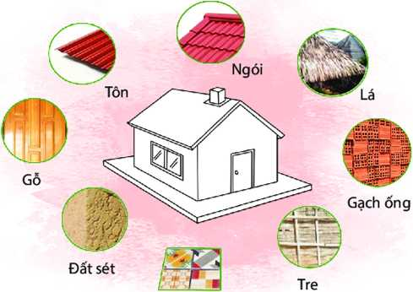
Gạch bông
Hình 1.6. Một số loại vật liệu xây dựng

Slide 7
Phiếu học tập số 4
Câu hỏi | Trả lời
Câu 1. Những vật liệu nào dùng để xây dựng nền nhà, tường nhà?
Câu 2. Vật liệu nào có thể xây và lợp mái nhà?
Câu 3. Đất sét có thể dùng để xây phần nào của ngôi nhà?
- Gỗ, đất sét, gạch bông, gạch ống, tre.
- Tôn, ngói, lá.
- Đất sét có thể để xây tường nhà.

Slide 8
- Vật liệu có sẵn trong tự nhiên: cát, đá, sỏi, gỗ, tre... - Vật liệu nhân tạo: gạch, ngói, xi măng, thép…
CHƯƠNG I: NHÀ Ở TIẾT 2. BÀI 1: NHÀ Ở ĐỐI VỚI CON NGƯỜI
4. Vật liệu xây dựng nhà:

Slide 9
Hình 1.7. Trộn vữa xi măng-cát
Hình 1.8. Trộn bê tông

Slide 10
Phiếu học tập số 5
Câu hỏi | Trả lời
Câu 1. Để liên kết các viên gạch với nhau thành một khối tường, người ta dùng vật liệu gì?
Câu 2. Hỗn hợp vữa xi măng – cát được tạo thành bằng cách nào?
Câu 3. Cho vữa xi măng – cát vào giữa các viên gạch nhằm mục đích gì?
Câu 4. Bê tông được tạo ra như thế nào?
- Vật liệu gồm cát và xi măng
- Cát + Xi măng + Nước =
Vữa xi măng - cát
- Để liên kết các viên gạch với nhau
-Cát + Xi măng + Đá, sỏi + Nước = Bê tông

Slide 11
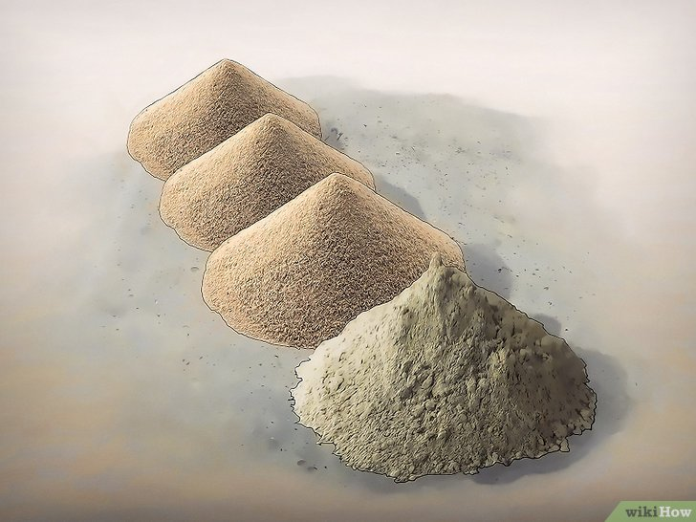
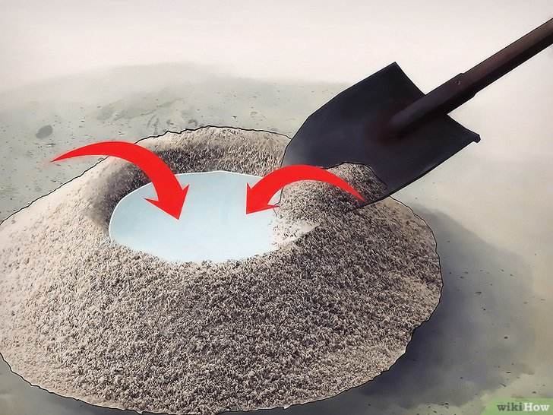
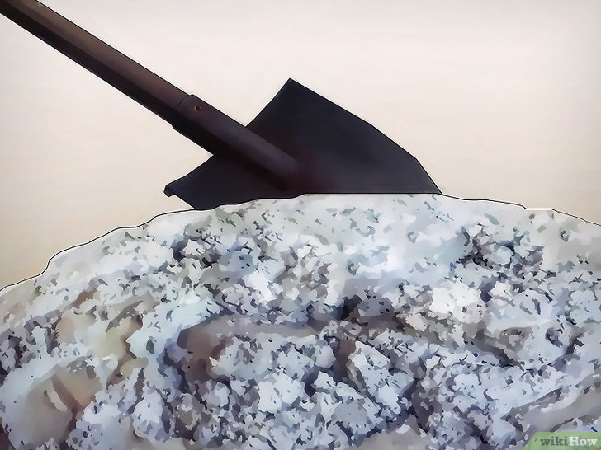
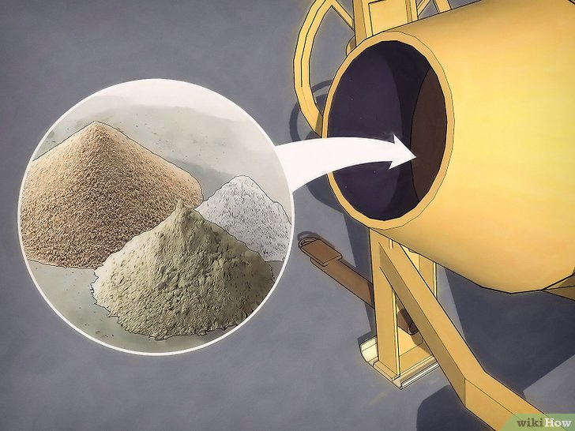

Slide 12
.
CHƯƠNG I: NHÀ Ở TIẾT 2. BÀI 1: NHÀ Ở ĐỐI VỚI CON NGƯỜI
4.Vật liệu xây dựng nhà:
- Vật liệu có sẵn trong tự nhiên: cát, đá, sỏi, gỗ, tre... - Vật liệu nhân tạo: gạch, ngói, xi măng, thép…
- Cát và xi măng được pha trộn tạo hỗn hợp vữa xi măng-cát.
- Vữa xi măng-cát kết hợp với đá hoặc sỏi tạo nên bê tông

Slide 13
.
CHƯƠNG I: NHÀ Ở TIẾT 2. BÀI 1: NHÀ Ở ĐỐI VỚI CON NGƯỜI
5. Quy trình xây dựng nhà ở: THẢO LUẬN NHÓM
- Em hãy quan sát hình 1.9 trong SGK/Trang 12 và sắp xếp các bước dưới đây theo trình tự trước sau trong quy trình xây dựng nhà.

Slide 14
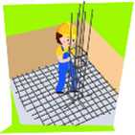
Làm móng nhà
Em hãy sắp xếp các bước dưới đây theo trình tự trước sau trong quy trình xây dựng nhà.
B2:Thi công xây dựng ngôi nhà
B3: Hoàn thiện ngôi nhà
B1:Chuẩn bị xây dựng nhà
Vẽ thiết kế
Xây tường
Lợp mái
Chọn vật liệu
Làm việc
với kiến trúc sư
Lắp đặt hệ thống điện,
nước
Quét vôi

Slide 15
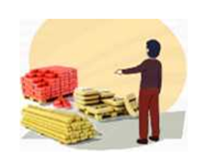
Bước 1: Chuẩn bị xây nhà
- Làm việc với kiến trúc sư
- Vẽ thiết kế
- Chọn vật liệu

Slide 16
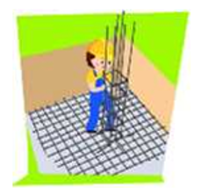
Bước 2: Thi công xây dựng ngôi nhà
- Làm móng nhà
- Xây dựng tường
- Lợp mái

Slide 17
Bước 3: Hoàn thiện ngôi nhà
- Quét vôi
- Lắp đăt hệ thống điện nước

Slide 18
5. Quy trình xây dựng nhà ở:
* Quy trình xây dựng nhà ở gồm 3 bước:
- Bước 1: chuẩn bị: chọn kiểu nhà, vẽ thiết kế, chọn vật liệu …
- Bước 2: Thi công: xây móng, dựng khung nhà, xây tường, lợp mái …
- Bước 3: Hoàn thiện: Trát tường, vét vôi, trang trí nội thất, lắp đặt hệ thống điện, nước …

Slide 19
LUYỆN TẬP
1. Ngoài các khu vực chính, trong nhà ở còn có những khu vực nào?
- Khu vực để xe, kho
- Khu vực chăn nuôi
- Khu vực phơi quần áo
- Khu vực học tập
2. Trong nhà ở, một vài khu vực có thể được bố trí chung một vị trí. Em hãy chỉ ra các khu vực có thể bố trí chung với nhau trong các khu vực sau: nơi thờ cúng, nơi học tập, nơi tiếp khách, nơi ngủ nghỉ, nơi nấu ăn, nơi tắm giặt, nơi vệ sinh, nơi chăn nuôi, nơi ăn uống, nơi phơi quần áo.
Sinh hoạt chung, nơi thờ cúng, nơi học tập, nơi ăn uống.
Nơi ngủ nghỉ, nơi học tập
Nơi vệ sinh, nơi tắm giặt
Nơi nấu ăn, nơi ăn uống

Slide 20
3. Em hãy cho biết tên kiến trúc nhà ở trong mỗi hình dưới đây.
Nhà sàn
Nhà liên kế
Nhà chung cư
4.Trong các kiến trúc nhà ở đặc trưng của Việt Nam, Theo em, kiểu kiến trúc nào nên xây dựng bằng bê tông cốt thép?
Nhà liên kế, nhà chung cư...

Slide 21
5. Em hãy quan sát các ngôi nhà dưới đây và cho biết ngôi nhà nào có kết cấu vũng chắc nhất.
Ngôi nhà hình C có kết cấu vững chắc nhất vì xây dựng bằng bê tông, cốt thép

Slide 22
6. Em hãy cho biết những ngôi nhà trong hình dưới đây đang thực hiện ở bước nào của quy trình xây dựng nhà?
Trát tường
Lát nền
Lợp mái

Slide 23
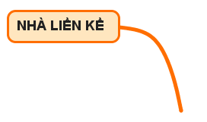
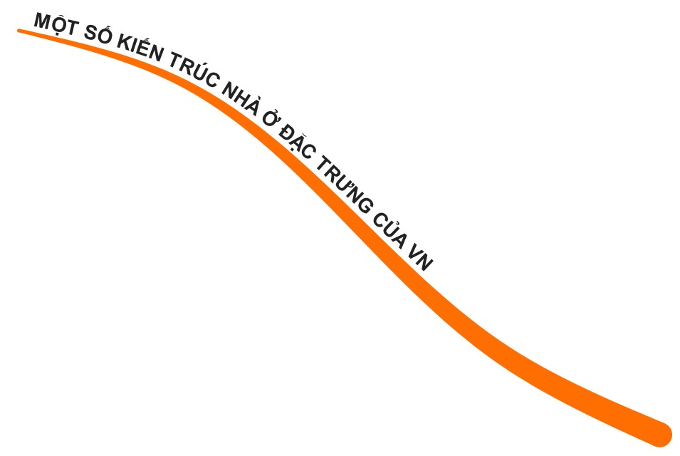
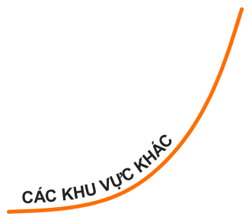
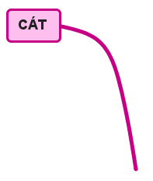
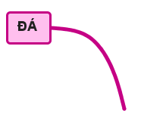
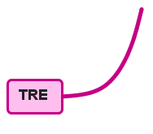
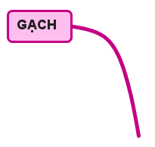
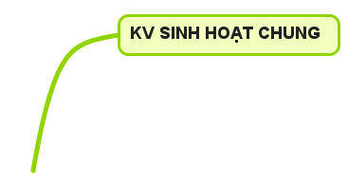
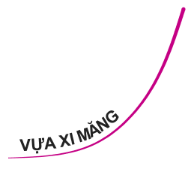
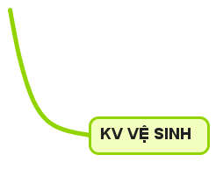

Slide 24
.
CUỘC THI RUNG CHUÔNG VÀNG

Slide 25
Rung Chuông Vàng
Câu hỏi 1
Câu hỏi 2
Câu hỏi 3
Câu hỏi 4
Câu hỏi 5
Câu hỏi 6
Câu hỏi 7

Slide 26
12
Finish
Start
5
14
1
3
4
9
11
7
15
13
6
8
10
2
Rung Chuông Vàng
Câu 1
Nhà có vai trò gì đối với con người ?
- Bảo vệ con người `tránh khỏi những tác hại của thiên nhiên và môi trường.
- Là nơi đáp ứng nhu cầu sinh hoạt của con người.
Câu hỏi
Đáp án

Slide 27
12
Finish
Start
5
14
1
3
4
9
11
7
15
13
6
8
10
2
Rung Chuông Vàng
Câu 2
Cấu tạo chung của nhà ở gồm mấy phần ?
Phần móng nhà.
Phần thân nhà.
Phần mái nhà
Câu hỏi
Đáp án

Slide 28
12
Finish
Start
5
14
1
3
4
9
11
7
15
13
6
8
10
2
Rung Chuông Vàng
Câu 3
Kể tên các khu vực chính trong nhà ở ?
- Khu sinh hoạt chung
- Khu nghỉ ngơi
- Khu thờ cúng
- Khu nấu ăn
- Khu vệ sinh
Câu hỏi
Đáp án

Slide 29
12
Finish
Start
5
14
1
3
4
9
11
7
15
13
6
8
10
2
Rung Chuông Vàng
Câu 4
Kiểu nhà truyền thống ở nông thôn là gì ?
Nhà 3 gian
Câu hỏi
Đáp án

Slide 30
12
Finish
Start
5
14
1
3
4
9
11
7
15
13
6
8
10
2
Rung Chuông Vàng
Câu 5
Nhà chung cư là kiểu nhà điển hình ở đâu ?
Thành thị
Câu hỏi
Đáp án

Slide 31
12
Finish
Start
5
14
1
3
4
9
11
7
15
13
6
8
10
2
Rung Chuông Vàng
Câu 6
Phân biệt giữa vữa và bê tông ?
- Hỗn hợp vữa: được pha trộn từ xi măng, cát, nước.
- Hỗn hợp bê tông: được pha trộn từ đá hoặc sỏi cùng với xi măng, cát, nước.
Câu hỏi
Đáp án

Slide 32
12
Finish
Start
5
14
1
3
4
9
11
7
15
13
6
8
10
2
Rung Chuông Vàng
Câu 7
Các bước chính xây dựng nhà ở là gì ?
Bước 1: Chuẩn bị
Bước 2: Thi Công
Bước 3: Hoàn thiện
Câu hỏi
Đáp án

Slide 33
VẬN DỤNG
1. Hãy mô tả các khu vực chính trong ngôi nhà của gia đình em.
Phòng khách
Phòng ngủ
Phòng bếp
Phòng vệ sinh...
2. Nhận xét về các kiến trúc nhà phổ biến tại nơi em đang ở.
Nhà tầng riêng biệt, kiến trúc tự do.

Slide 34
VẬN DỤNG
Chi phí xây dựng ngôi nhà 1 tầng có diện tích 50m² với vật liệu cơ bản là lá dừa, gỗ, gạch nung sẽ giảm bao nhiêu so với ngôi nhà xây bằng bê tông cốt thép, giả sử giá xây dựng trung bình như sau:
+ Nhà lợp mái lá dừa, nền nhà lát (lót) gạch nung, trụ nhà bằng gỗ: 2 400 000 đổng/m²;
+ Nhà mái ngói, cột bê tông cốt thép, nền nhà lát (lót) gạch bông, tường gạch: 5 000 000 đổng/m².
Chi phí sẽ giảm 130 triệu

Slide 35
Dặn dò
Học bài : bài 1 tiết 2 (trong tập phần 4, 5).
Làm bài tập: vận dụng
Chuẩn bị: Đọc trước bài 2: SỬ DỤNG NĂNG LƯỢNG TRONG GIA ĐÌNH (phần 1 và phần 2.1)

